Slide 1
Изучаем кабардинский язык
Занятие №63

Slide 2
Возвратные
и невозвратные глаголы
Сотхьэщ1 –
Солъэщ1 –
Сохуапэ –
Щызот1агъэ –
Лъызот1агъэ –
Дызолъхьэ –
Щхьэрызот1агъэ –
Iэрызолъхьэ –
зызотхьэщ1
зызолъэщ1
зызохуапэ
зыщызот1агъэ
зылъызот1агъэ
зыдызолъхьэ
зыщхьэрызот1агъэ
зы1эрызолъхьэ

Slide 3
Псалъэухахэр нэвгъэсыж
Сэ сабийр сотхьэщ1, сэри …
Сэ си къуэш нэхъыщ1эм галстук дызолъхьэ, сэри …
Сэ си щыпхъу ц1ык1ур сохуапэ, сэри …
Сэ сабийм и напэр солъэщ1, сэри …
Сэ Алинэ 1элъэр 1эрызолъхьэ, сэри …

Slide 4
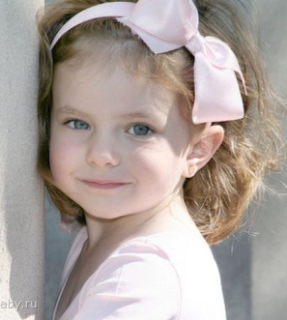
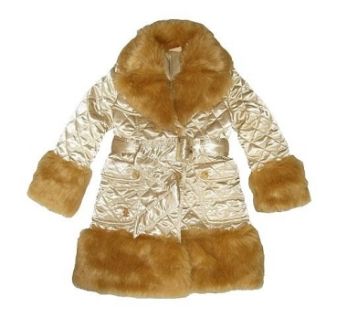
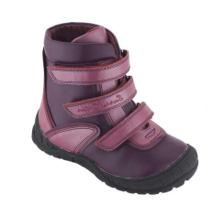

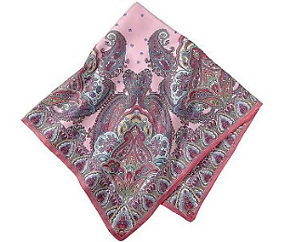
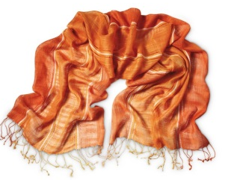
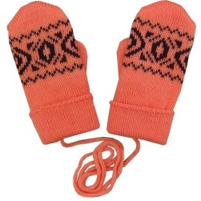
Рассказ зэхыдолъхьэ.
схуэпащ щыст1эгъащ лъыст1эгъащ щхьэрыст1эгъащ теслъхьащ
дэслъхьащ 1эрыст1эгъащ

Slide 5
Фыкъеджэ, адэк1э пыфщэ
Сэ пщэдей си к1эстумыщ1эр щыст1эгъэнущ. Уэ сыт щыпт1эгъэнур?
1 уч.: Сэ пщэдей си джанэ хужьыр щыст1эгъэнущ. Уэ сыт щыпт1эгъэнур?
2 уч.: Сэ пщэдей си бостей щ1ыхур щыст1эгъэнущ. Уэ сыт щыпт1эгъэнур?
3 уч.: …

Slide 6
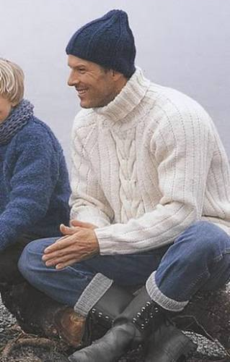
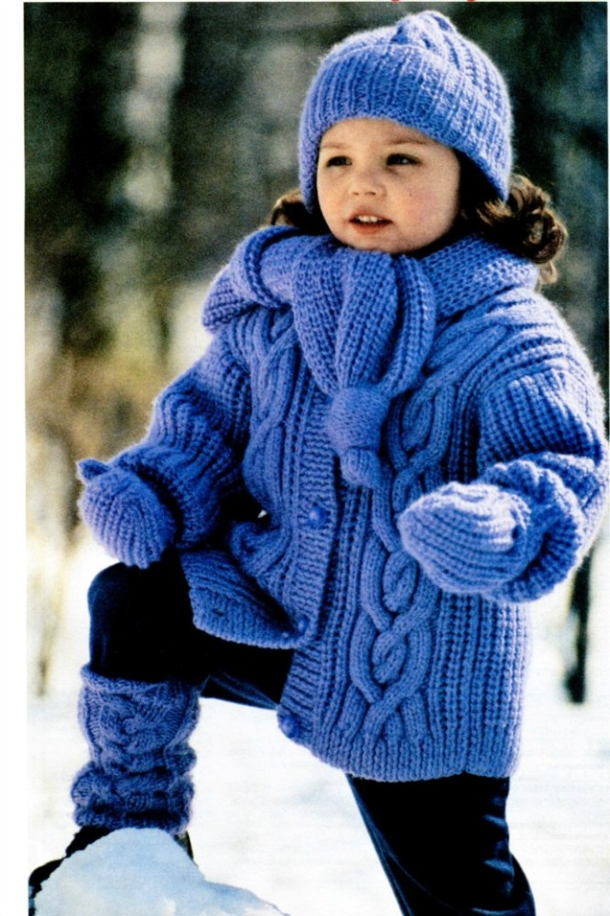

Сыт щыгъыр? Сыт щхьэрыгъыр? Сыт лъыгъыр? Сыт и пщэм дэлъыр? Сыт 1эрыгъыр? Дауэ хуэпа? Сыт хуэдэ щ1алэм (хъыджэбзым, хъыджэбз ц1ык1ум) и щыгъыныр?

Slide 7
Рассказ-къуажэхьыр хэт зытеухуар?

Slide 8
Вед.: ..., сыту дахащэ уи бостейр!
Уч.: Упсэу! Сэри сигу ирохь.
Вед.: Бостейм и фэр дахэ дыдэу къок1у (цвет очень идет).
Уч.: Упсэу!
Вед.: Хэт ар къыпхуэзыщэхуар?
Уч.: Си анэм.
Вед.: Лъап1э хъунщ апхуэдэ бостей дахэк1ейр?
Уч.: Хьэуэ, лъап1экъым.
Вед.: Дапщэ зиуасэр ар?
Уч.: Минит1щ зиуасэр.
Вед.: Пэж дыдэу лъап1экъым. Ф1ык1э угъэлажьэ!

Slide 9
